Slide 1

El lenguaje de programación

Slide 2
CONTENIDO
Origen del lenguaje
Características del lenguaje
Entornos de programación

Slide 3
ORIGEN DEL LENGUAJE
Lenguaje de alto nivel para la programación de computadoras
Creado alrededor de 1990

Slide 4
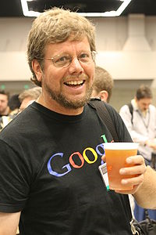
Creador: Guido van Rossum,
científico holandés en computación
Nombre Python: proviene de afición de su creador por un grupo humorista británico llamado Monty Python

Slide 5
Categoría: Python es software libre, permite a sus usuarios estas acciones
Usar el software para sus propósitos
Estudiar y modificar el código fuente según sus requerimientos
Distribuir copias
Mejorar el código fuente
Disponibilidad gratuita

Slide 6
Administrado por la PSF: Python Software Foundation. Organización sin fines de lucro
Mantiene lo derechos intelectuales
Promover y desarrollar el lenguaje
Sitio web oficial
www.python.org
Software (Lenguaje de programación)
Documentación

Slide 7
El lenguaje ha ido evolucionando, se le han hecho mejoras y ha estado en una actualización continua
Versiones: 0, 1, 2, 3
En 2009 salió la versión 3
Codificación de versiones: a.b.c → 3.6.4
a: corresponde a versiones mayores
b: mejoras dentro de la versión pero que son compatibles con esa versión
c: corrección de errores

Slide 8
CARACTERÍSTICAS DEL LENGUAJE
Lenguaje de alto nivel
interpretado
COMPILADORES
PROGRAMA FUENTE:
TRADUCCIÓN AL
LENGUAJE DE
MÁQUINA
Programa objeto
INTÉRPRETES
Python

Slide 9
Simple en su escritura
Sintaxis sencilla que produce un código legible: fácil de entender
Apropiado para iniciar el aprendizaje de la programación

Slide 10
Los programas son mas cortos que sus equivalentes en otros lenguajes
Esta diseñado para ser usado por programadores novatos y experimentados

Slide 11
Entorno interactivo
Facilita la comunicación entre el lenguaje y el programador
para la crear programas
realizar pruebas y
corregir errores
Estructuras de datos
Ofrece diferentes formas para organizar datos y así facilitar la solución de problemas

Slide 12
Multiplataforma
Entre los sistemas operativos (OS: Operating System) más importantes soportados están:
Windows
Unix/Linux (Ubuntu, Debian, etc.)
Apple Mac OS X
OS/400 (minicomputadoras IBM: AS/400, iSeries)
Android
Otros

Slide 13
Lenguaje de propósito general
Programas para diversos propósitos
Aplicaciones Web
Animaciones
Videojuegos
Sistemas organizacionales
Aplicaciones matemáticas y científicas
Acceso a bases de datos
Apps
Etc.

Slide 14
ENTORNOS DE PROGRAMACIÓN
Entornos integrado de programación
(IDE: Integrated Development Environment)
Aplicación computacional compuesta por un grupo integrado de funciones para desarrollar programas, entre ellas pueden estar:
Editar (hacer, modificar, borrar, revisar)
Depurar
Ejecutar
Etc.

Slide 15
IDE (Integrated Development Environment) para Python
IDE nativo de Python: IDLE Python GUI
GUI: Graphical User Interface (Interfaz gráfica de usuario)
Conjunto de imágenes y objetos gráficos por medio de los cuales el usuario manipula las acciones de los programas y los datos
Otros entornos integrados de desarrollo: no vienen con el lenguaje Python, se deben instalar separadamente
Geany
NbPython
Ninja
BOA Constructor
Eclipse + pydev
Komodo
Etc.

Slide 16
IDLE Python GUI
IDE nativo de Python
Formas de uso
Modo comando (shell)
Modo programa (script)

Slide 17
Modo comando (shell de Python)
En este modo hay un prompt (señal) “>>>” que indica que el intérprete esta esperando recibir instrucciones
Escribimos una instrucción y cuando la finalizamos damos la tecla <Enter> para que el intérprete la analice, si esta correcta la pasa a lenguaje de máquina y la ejecuta inmediatamente

Slide 18
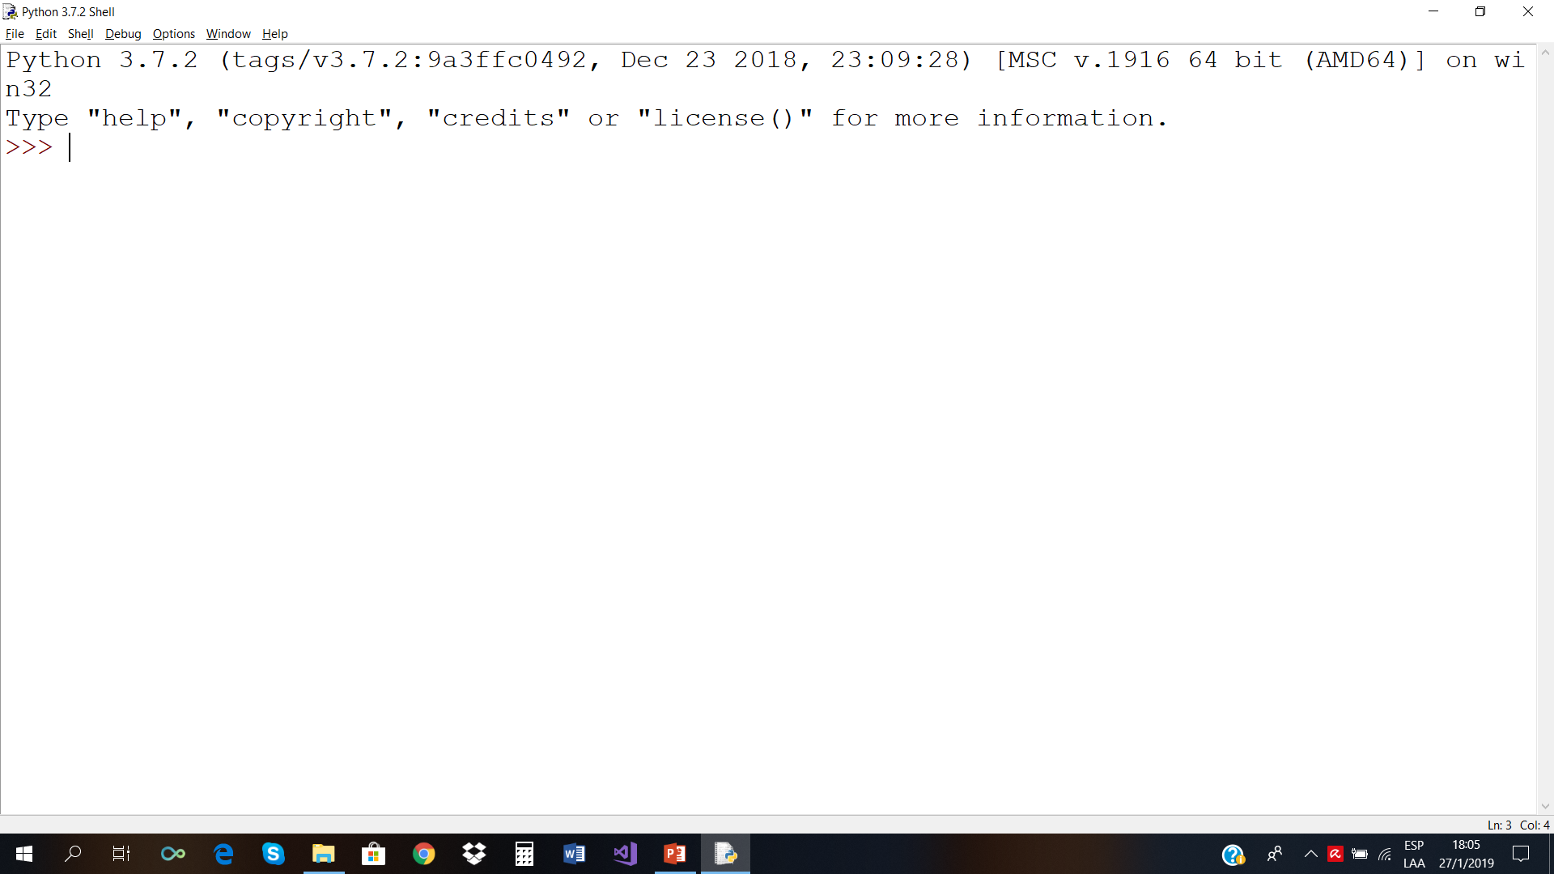

Slide 19
Este modo es muy práctico ya que permite probar en forma interactiva las instrucciones
Cuando estamos programando y tenemos dudas sobre alguna instrucción podemos usar este modo para hacer pruebas
Luego de asegurarnos que la instrucción esta correcta la incorporamos al programa
En este modo Python se puede usar también como calculadora

Slide 20
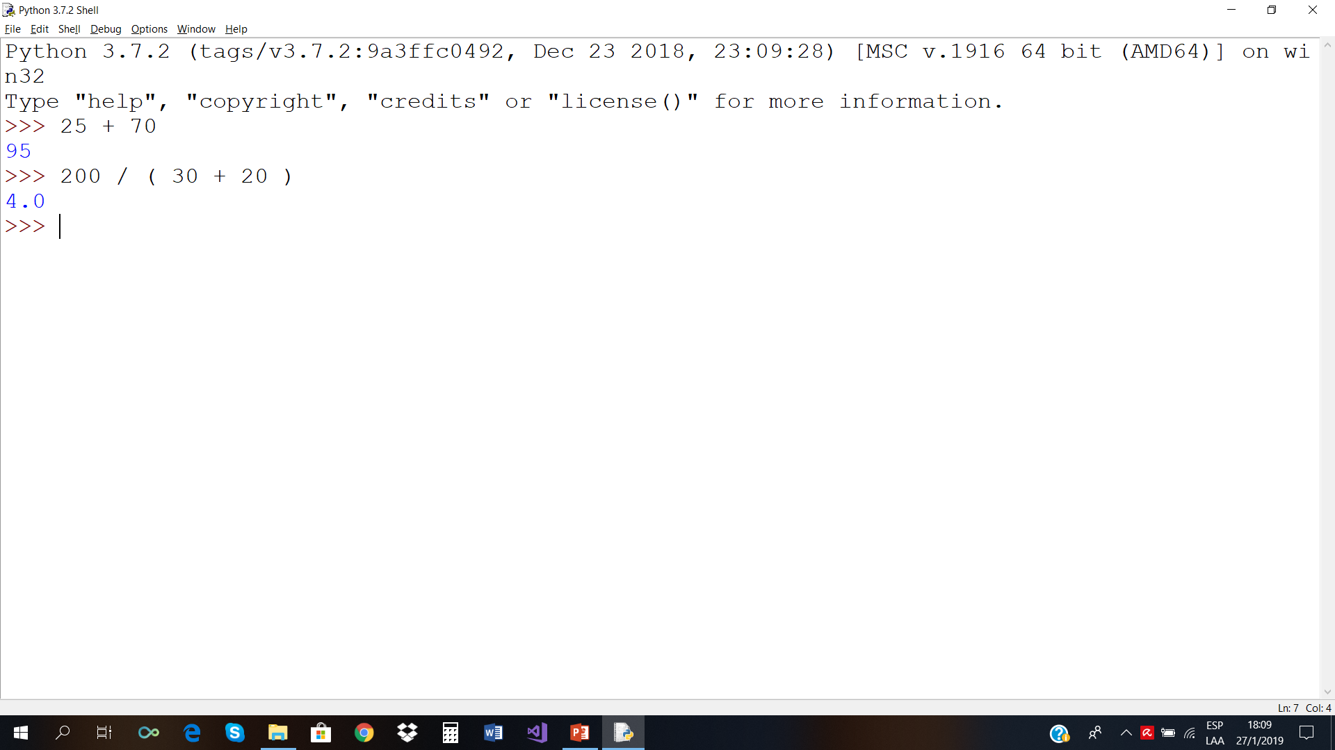

Slide 21
Modo programa (script)
Las instrucciones se escriben y guardan en un archivo: programa fuente
Posteriormente el programa guardado en ese archivo puede ser ejecutado por el intérprete
Extensión de los programas fuentes: .py

Slide 22
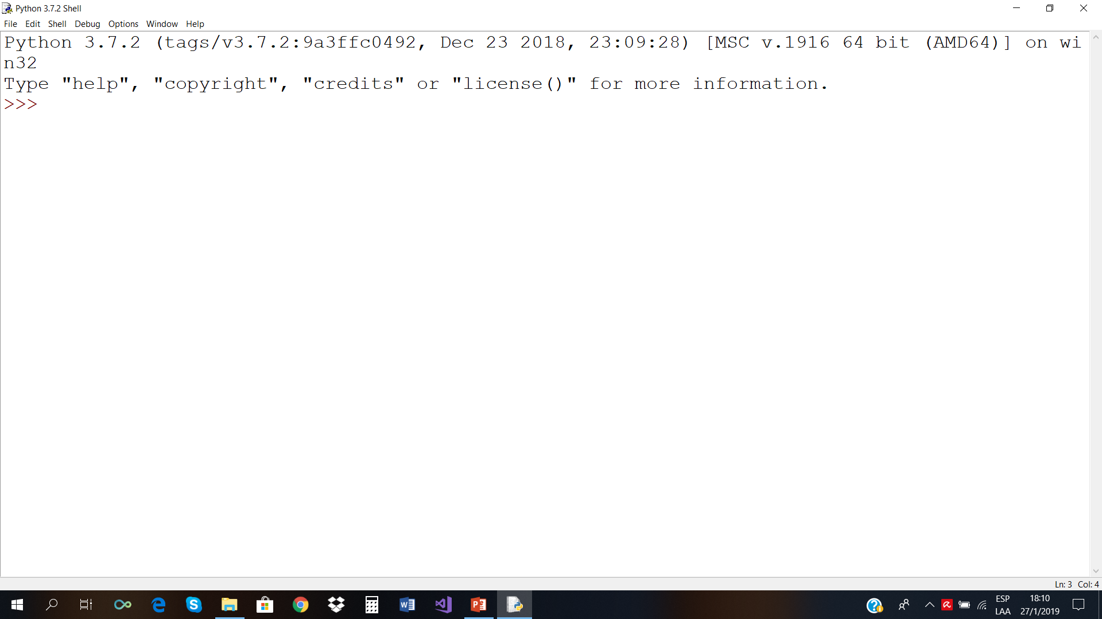
SELECCIONAR OPCIÓN: FILE
SELECCIONAR OPCIÓN: File

Slide 23
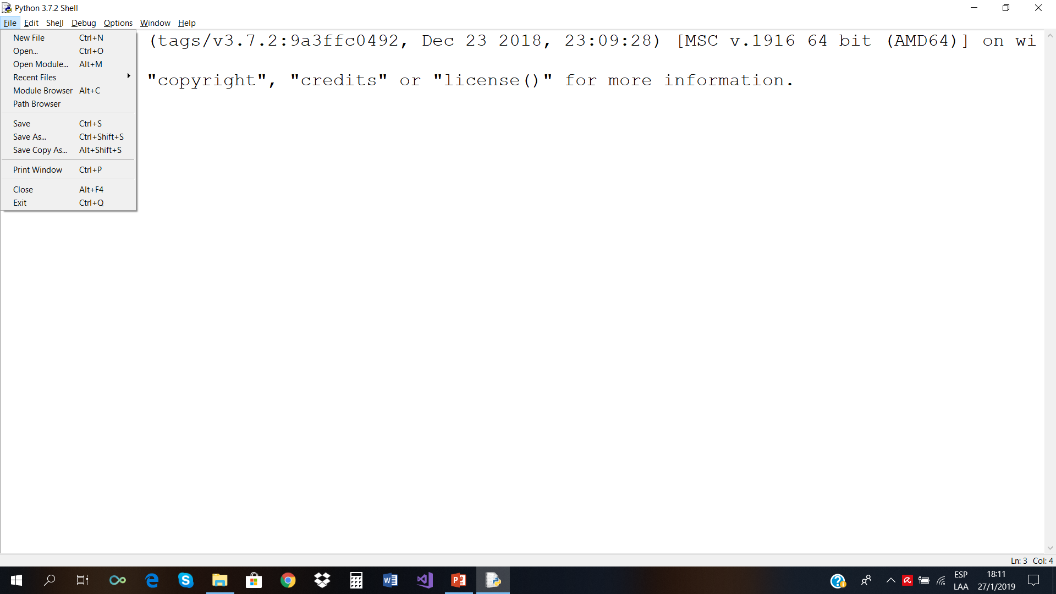
SELECCIONAR OPCIÓN: New File

Slide 24
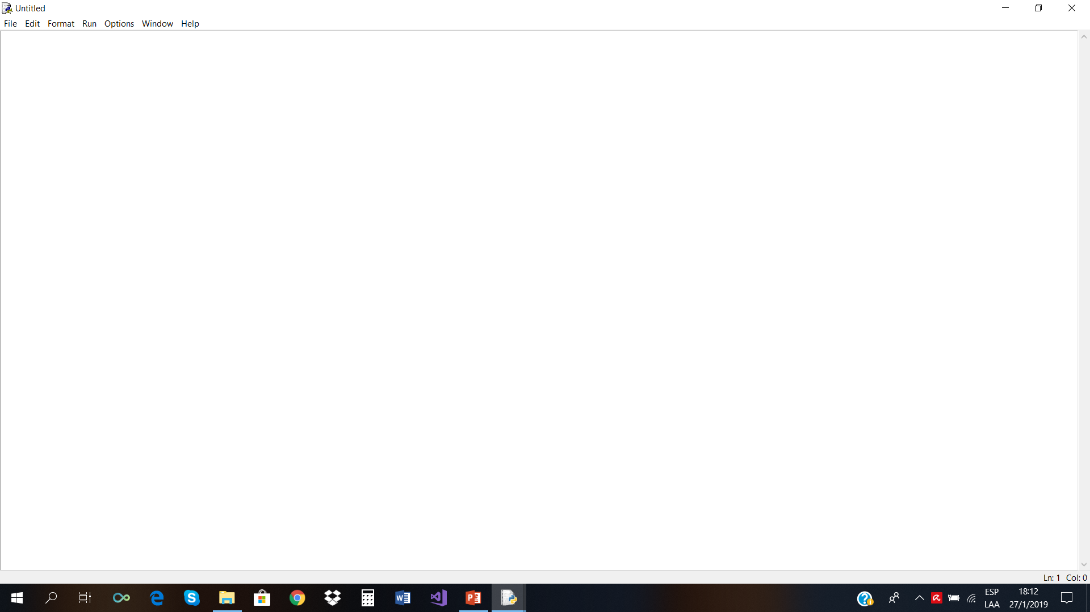
APARECE UNA PANTALLA EN BLANCO.
Aquí escribimos nuestro programa fuente.
GUARDAR EL PROGRAMA:
File / Save
EJECUTAR EL PROGRAMA:
Run
FORMA CORTA PARA GUARDAR Y EJECUTAR:
F5

Slide 25
Práctica
Uso del modo shell (modo comando)
Hacer operaciones aritméticas
100 + 90 + 70 / 3
(100 + 90 + 70) / 3
8 * (5 – 2 ) ** 2

Slide 26
Uso del modo script (modo programa)
Nombre del programa: promedio.py
# Calcular promedio de 3 notas
# Entradas: 3 notas
# Salidas: promedio de esas notas
# Restricciones: las entradas son números enteros positivos
n1 = int(input("Nota 1: "))
n2 = int(input("Nota 2: "))
n3 = int(input("Nota 3: "))
promedio = (n1 + n2 + n3) / 3
print("Promedio de notas:", promedio)
Ejecute el programa varias veces con valores diferentes.

Slide 27
“… aprendiendo: estudiar y practicar …”

